Slide 1
Предпосылки использования английского языка в речи молодежи Испании
Волкова Д.Н.
обучающаяся (магистрант 2 года обучения) кафедры теории языка, литературы и социолингвистики, Институт иностранной филологии (сп), ФГАОУ ВО «Крымский федеральный университет имени В.И. Вернадского», Симферополь
diana.volko2015@yandex.ru
Научный руководитель: Рыжикова М.Д.
кандидат филологических наук, доцент кафедры теории языка, литературы и социолингвистики, Институт иностранной филологии (сп), ФГАОУ ВО «Крымский федеральный университет имени В.И. Вернадского», Симферополь
marinaryzhikova@yandex.ru

Slide 2
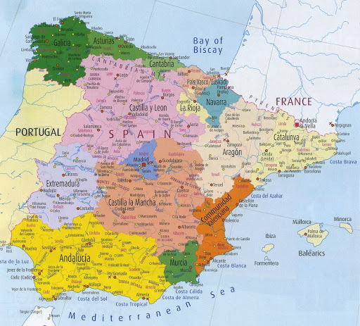

Slide 3
Основная цель данного исследования – определить основные причины распространения английского языка в речи молодежи Испании.
Задачи:
анализ языковой ситуации на территории Испании;
перечисление основных нормативно-правовых актов, которые способствуют языковой политики Испании;
описание основных исторических событий Испании, которые способствовали распространению использования английского языка в речи испанской молодежи; оценка значения использования английского языка при коммуникации молодежи Испании.

Slide 4
В данном исследовании использованы следующие подходы и методы:
описательный метод,
метод контекстуального анализа,
прием направленной выборки.

Slide 5
Предпосылки использования английского языка среди
молодежи Испании:
Испания является экономически перспективной страной.
Более 50% предприятий машиностроения и металлургии принадлежит иностранным
компаниям, которые базируются в США, Франции, Германии, Великобритании,
Швейцарии.
В Испании развита банковская система: две основные испанские
банковские группы «Santander» и «BBVA» являются крупнейшими банками мира.
В государстве находятся крупнейшие транспортные компании (такие как ACS, Ferrovial,
FCC, Abertis, Sacyr, OHL).
Крупнейшие порты Испании по туристическим перевозкам – Альхесирас и
Пальма-де-Мальорка.
34 аэропорта осуществляют регулярные перевозки по всему миру.
Многие иностранцы приезжают в Испанию с целью учебы, так как в
Испании находятся крупнейшие университеты мира, такие как Мадридский
автономный университет, Комплутенсе, Политехнический университет в Валенсии.
Испания является полиэтнической страной, в которой проживают кастильцы, каталонцы,
галисийцы, баски, окситанцы, астурийцы, арагонцы.

Slide 6
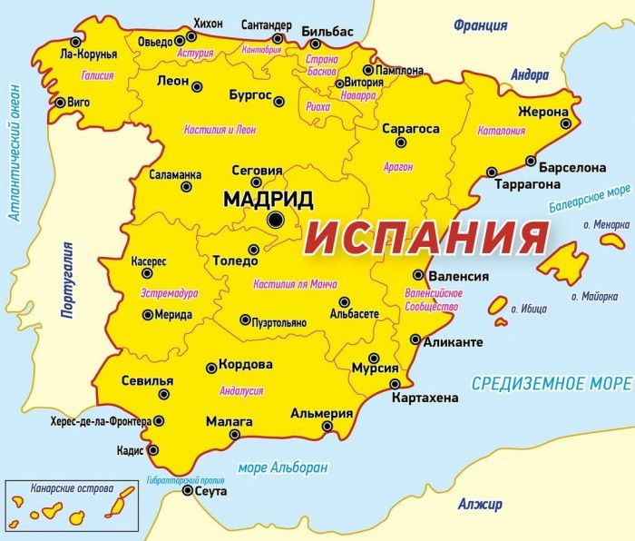

Slide 7
Спасибо за внимание!

